Slide 1



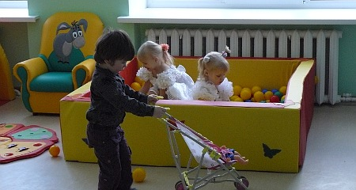
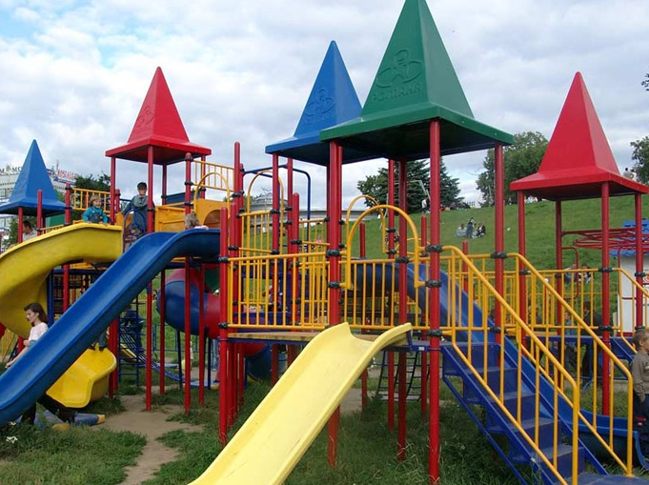
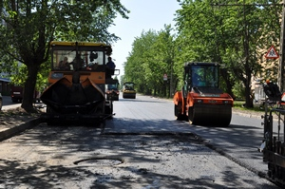
БЮДЖЕТ ДЛЯ ГРАЖДАН по внесению изменений в бюджет 2017 - 2019 годы

Slide 2

1
Основные параметры районного бюджета на 2017- 2019 годы
(рублей)
Наименование | Первоначальный бюджет на 2017 год (Решение районного Совета 20.12.2016 №52) | Уточненный бюджет на 2017 год (Решение районного Совета 22.08.2017 №29) | Отклонение (гр.3-гр.2)
1 | 2 | 3 | 4
ДОХОДЫ | 621 542 181 | 685 762 567 | 64 220 386
РАСХОДЫ | 621 542 181 | 694 667 967 | 73 125 786
ПРОФИЦИТ (+), ДЕФИЦИТ (-) | 0,0 | -8 905 400 | -8 905 400

